Slide 1
Предоставление муниципальной услуги
«Организация отдыха и оздоровления детей в каникулярное время» с использованием федеральной портальной формы на Едином портале государственных и муниципальных услуг (функций)
УПРАВЛЕНИЕ ОБРАЗОВАНИЯ БЕРЕЗОВСКОГО
ГОРОДСКОГО ОКРУГА

Slide 2
Какие документы необходимы для заполнения заявления:
УПРАВЛЕНИЕ ОБРАЗОВАНИЯ БЕРЕЗОВСКОГО
ГОРОДСКОГО ОКРУГА
Паспорт родителя (законного представителя)
Свидетельство о рождении ребёнка до 14 лет / паспорт на ребенка с 14 лет
СНИЛС заявителя и СНИЛС ребенка
Документ, подтверждающий льготу на очередность по предоставлению путёвки в организацию отдыха и оздоровления и льготу на оплату (при наличии)

Slide 3
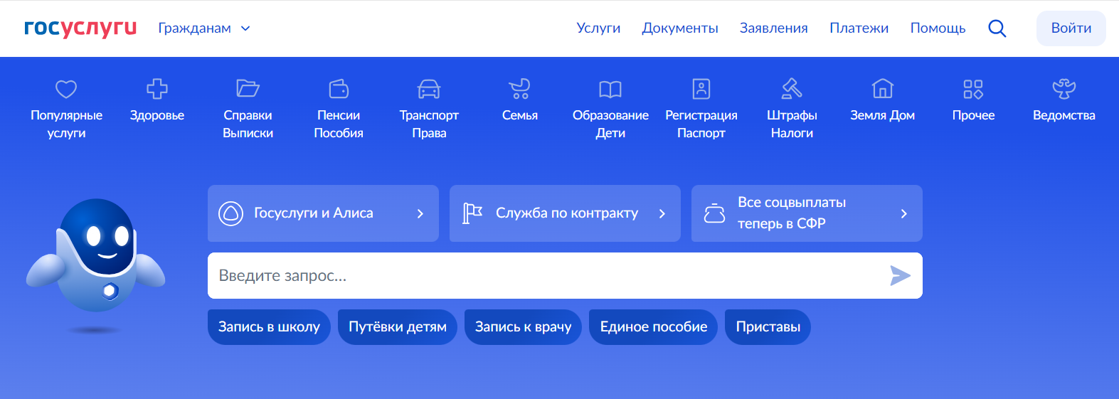
Как получить услугу:
УПРАВЛЕНИЕ ОБРАЗОВАНИЯ БЕРЕЗОВСКОГО
ГОРОДСКОГО ОКРУГА
В адресной строке набрать www.gosuslugi.ru
Нажать кнопку «Войти»

Slide 4
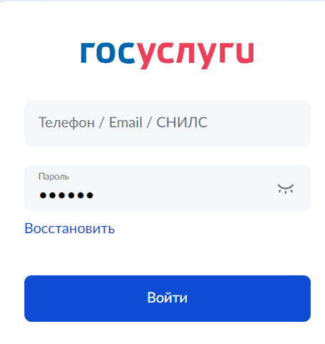
Подача заявления через ЕПГУ при наличии подтверждённой учетной записи
УПРАВЛЕНИЕ ОБРАЗОВАНИЯ БЕРЕЗОВСКОГО
ГОРОДСКОГО ОКРУГА
Ввести логин, пароль и нажать кнопку «Войти».
В качестве логина можно использовать номер мобильного телефона, адрес электронной почты или СНИЛС (в зависимости от того, что было указано при регистрации).

Slide 5
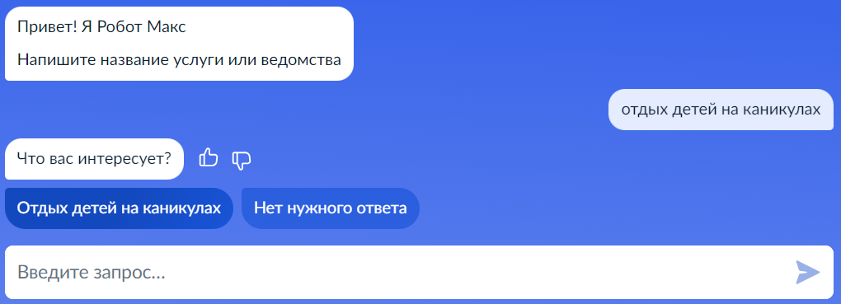
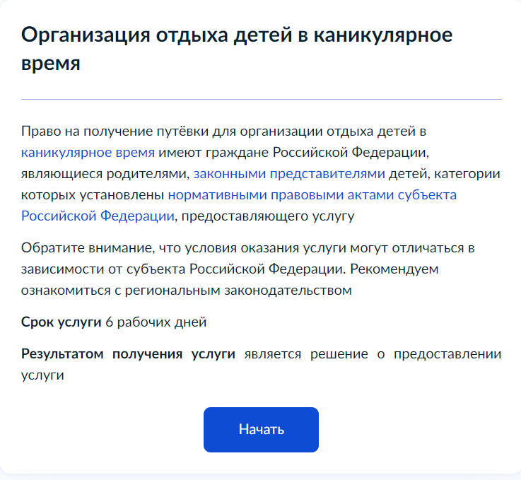
Подача заявления через ЕПГУ при наличии подтверждённой учетной записи
УПРАВЛЕНИЕ ОБРАЗОВАНИЯ БЕРЕЗОВСКОГО
ГОРОДСКОГО ОКРУГА
Поиск услуги через помощника: в строке поиска ввести «Отдых детей на каникулах».

Slide 6
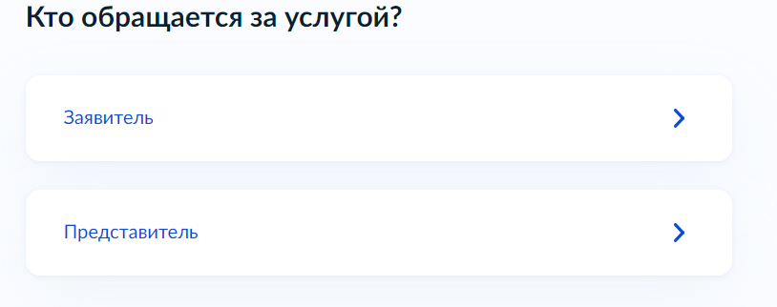
Подача заявления через ЕПГУ при наличии подтверждённой учетной записи
УПРАВЛЕНИЕ ОБРАЗОВАНИЯ БЕРЕЗОВСКОГО
ГОРОДСКОГО ОКРУГА
Выбрать того, кто обращается за услугой

Slide 7
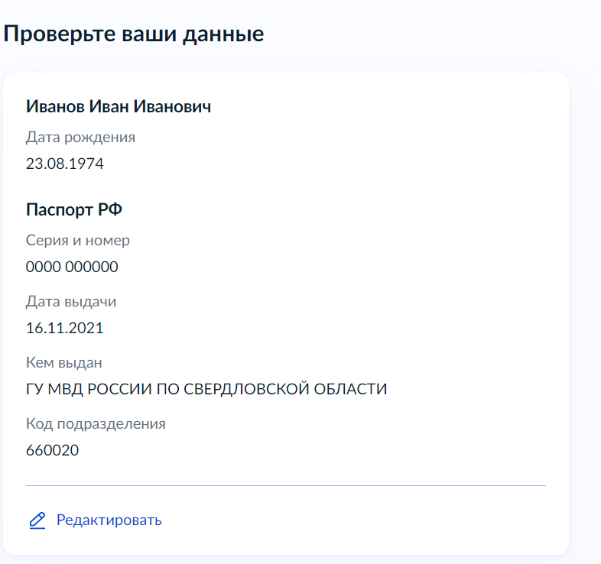
Подача заявления через ЕПГУ при наличии подтверждённой учетной записи
УПРАВЛЕНИЕ ОБРАЗОВАНИЯ БЕРЕЗОВСКОГО
ГОРОДСКОГО ОКРУГА
В случае, если за услугой обращается заявитель (родитель ребенка), то данные будут загружены из Личного кабинета заявителя.

Slide 8
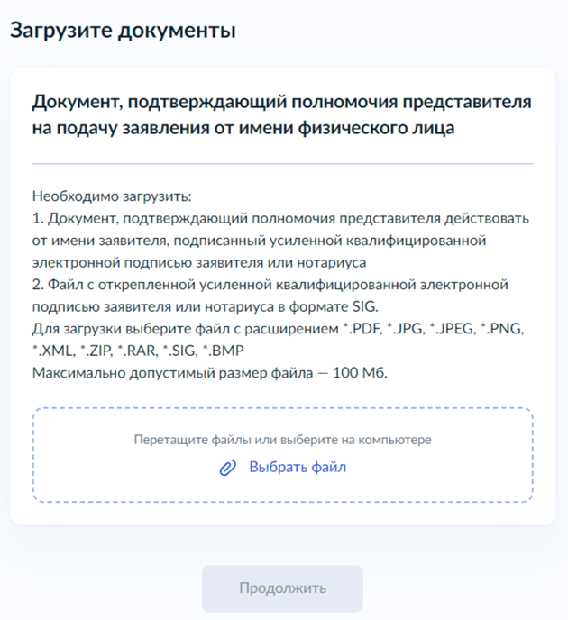
Подача заявления через ЕПГУ при наличии подтверждённой учетной записи
УПРАВЛЕНИЕ ОБРАЗОВАНИЯ БЕРЕЗОВСКОГО
ГОРОДСКОГО ОКРУГА
В случае, если за услугой обращается представитель ребёнка, то необходимо загрузить документ, подтверждающий полномочия представителя на подачу заявления от имени физического лица

Slide 9
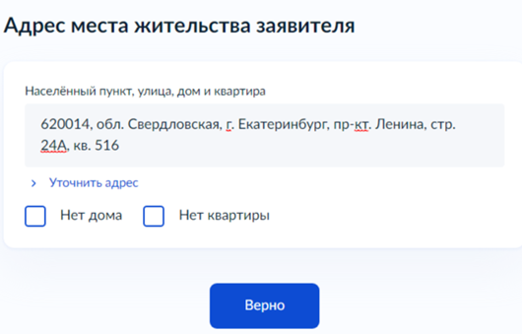
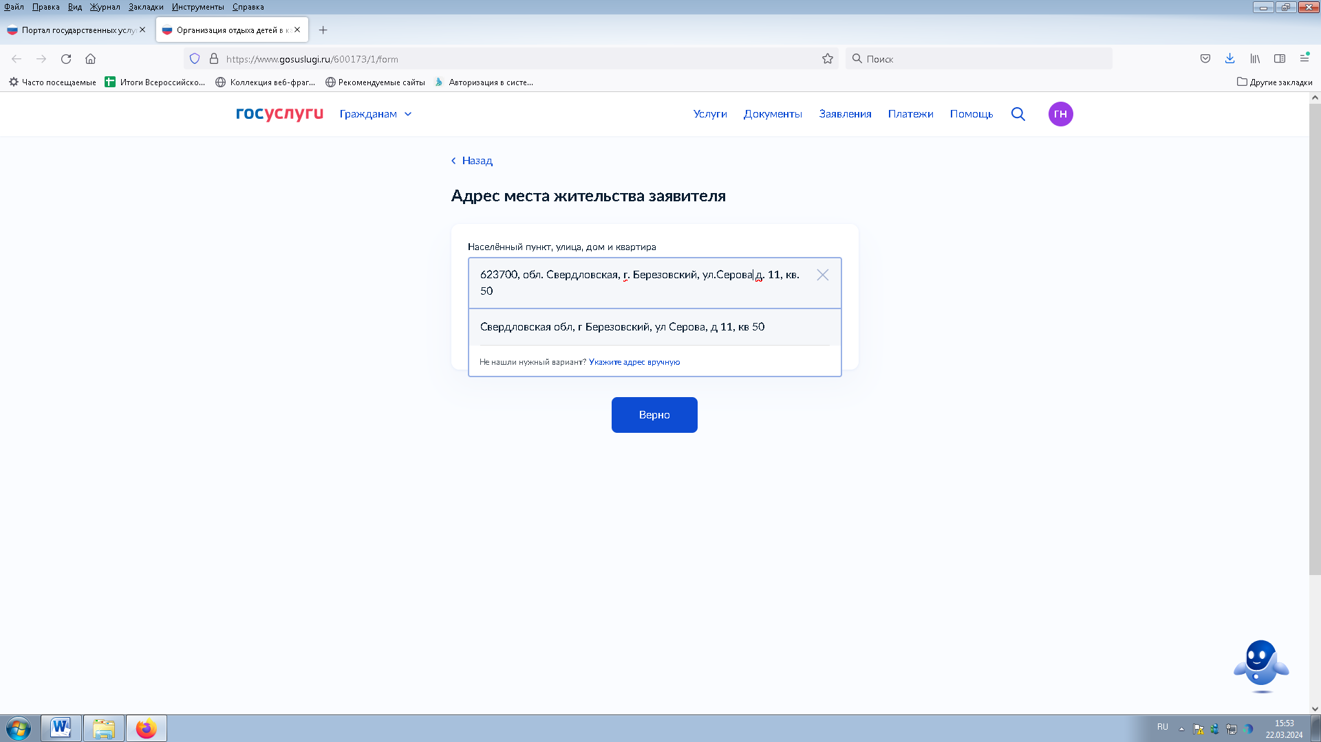
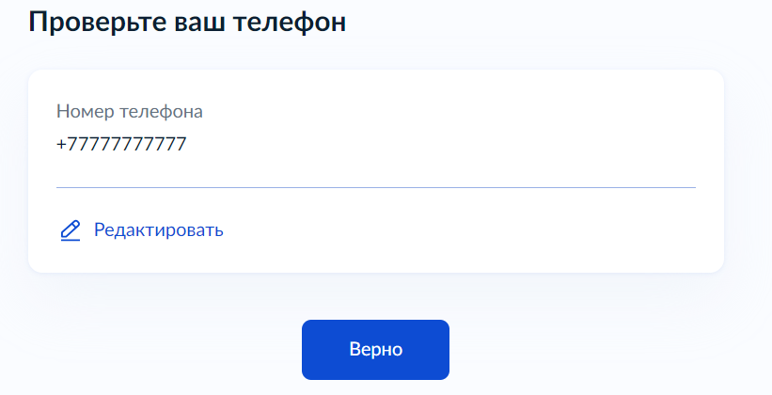
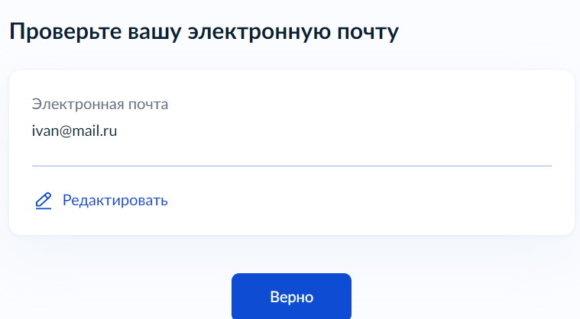
Подача заявления через ЕПГУ при наличии подтверждённой учетной записи
УПРАВЛЕНИЕ ОБРАЗОВАНИЯ БЕРЕЗОВСКОГО
ГОРОДСКОГО ОКРУГА
Проверьте свой номер телефона, электронную почту и адрес места жительства

Slide 10
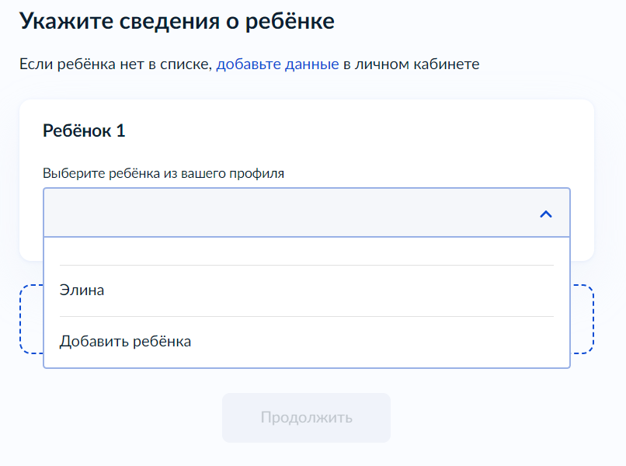
Подача заявления через ЕПГУ при наличии подтверждённой учетной записи
УПРАВЛЕНИЕ ОБРАЗОВАНИЯ БЕРЕЗОВСКОГО
ГОРОДСКОГО ОКРУГА
Укажите сведения о ребёнке (детях). Данные загружаются из Личного кабинета. В случае отсутствия данных, необходимо добавить их в Личном кабинете
Если у Вас несколько детей, то в строке «добавить ребенка» можно ввести и других детей (система дает возможность вести до 10 человек)

Slide 11
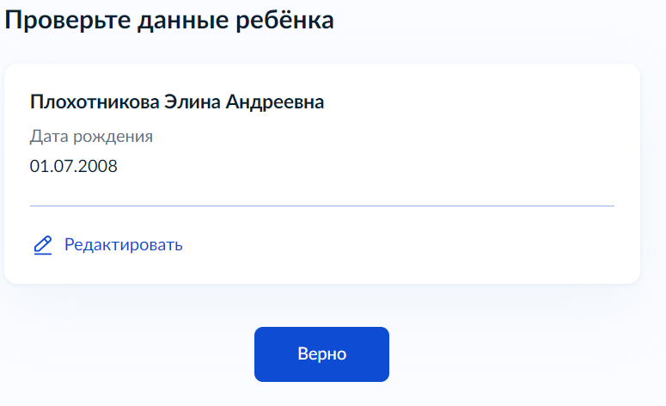
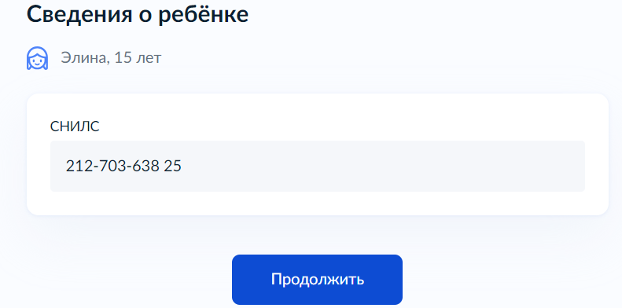
Подача заявления через ЕПГУ при наличии подтверждённой учетной записи
УПРАВЛЕНИЕ ОБРАЗОВАНИЯ БЕРЕЗОВСКОГО
ГОРОДСКОГО ОКРУГА
В случае выбора ребёнка, данные которого указаны в Личном кабинете, на форме услуги предоставляется возможность проверки и редактирования данных

Slide 12
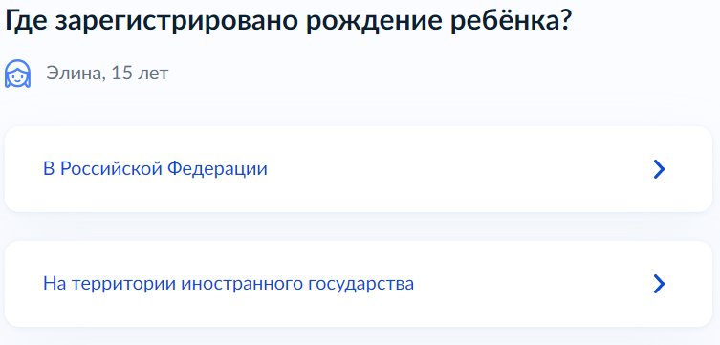
Подача заявления через ЕПГУ при наличии подтверждённой учетной записи
УПРАВЛЕНИЕ ОБРАЗОВАНИЯ БЕРЕЗОВСКОГО
ГОРОДСКОГО ОКРУГА

Slide 13
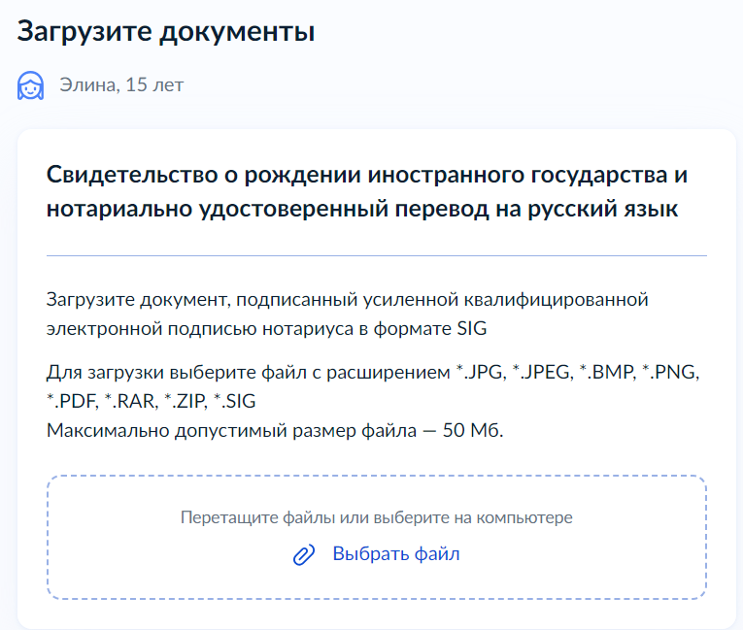
Подача заявления через ЕПГУ при наличии подтверждённой учетной записи
УПРАВЛЕНИЕ ОБРАЗОВАНИЯ БЕРЕЗОВСКОГО
ГОРОДСКОГО ОКРУГА
Если ребенок имеет свидетельство о рождении иностранного государства, то необходимо загрузить нотариально заверенный электронный документ.

Slide 14
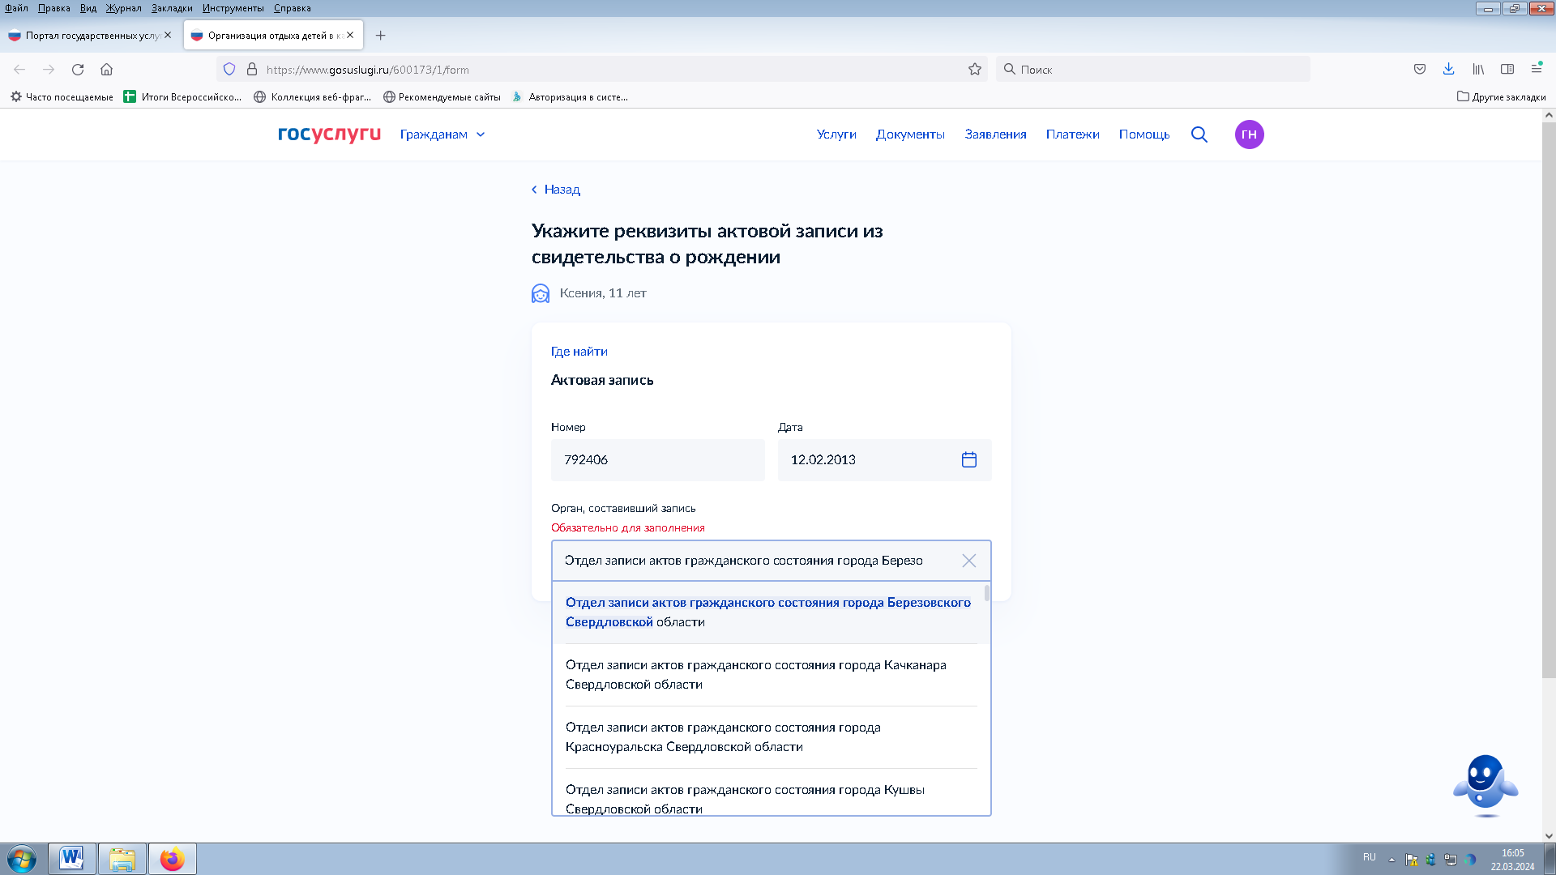
Подача заявления через ЕПГУ при наличии подтверждённой учетной записи
УПРАВЛЕНИЕ ОБРАЗОВАНИЯ БЕРЕЗОВСКОГО
ГОРОДСКОГО ОКРУГА
Наименование органа, составившего запись, писать строго в соответствии с документом.

Slide 15
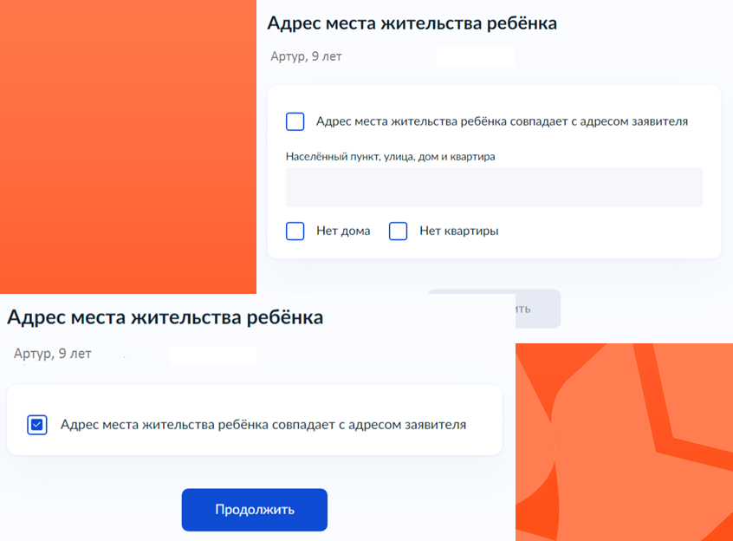
Подача заявления через ЕПГУ при наличии подтверждённой учетной записи
УПРАВЛЕНИЕ ОБРАЗОВАНИЯ БЕРЕЗОВСКОГО
ГОРОДСКОГО ОКРУГА
В случае, если адрес места жительства ребенка совпадает с адресом места жительства заявителя, то необходимо сделать об этом отметку.

Slide 16
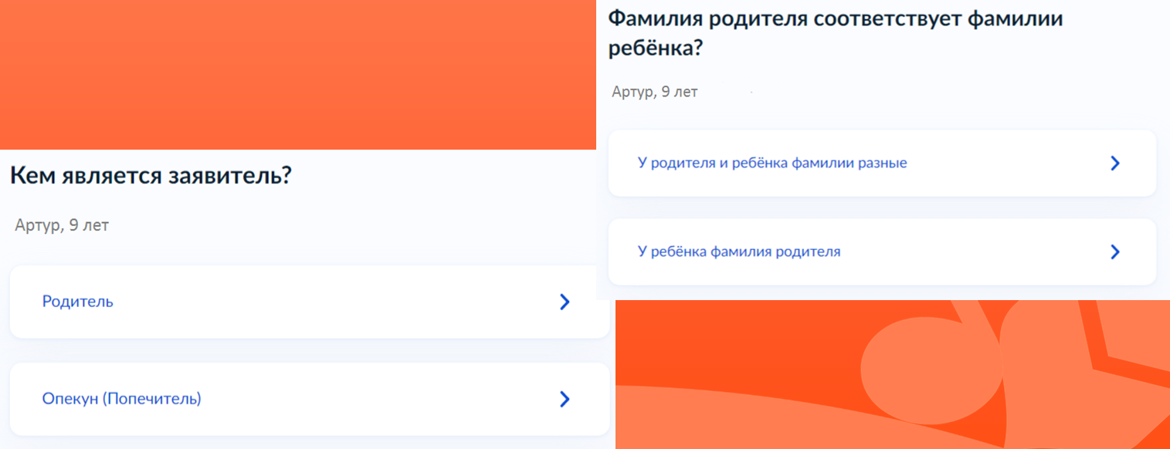
Подача заявления через ЕПГУ при наличии подтверждённой учетной записи
УПРАВЛЕНИЕ ОБРАЗОВАНИЯ БЕРЕЗОВСКОГО
ГОРОДСКОГО ОКРУГА

Slide 17
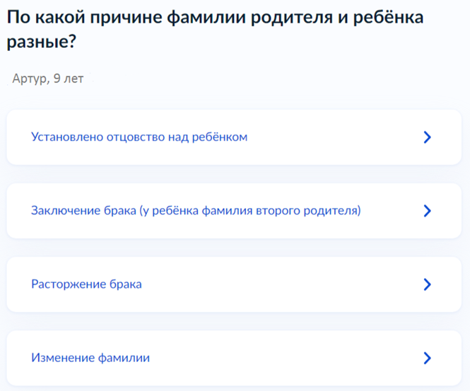
Подача заявления через ЕПГУ при наличии подтверждённой учетной записи
УПРАВЛЕНИЕ ОБРАЗОВАНИЯ БЕРЕЗОВСКОГО
ГОРОДСКОГО ОКРУГА
В случае, если было указано, что фамилия ребёнка и заявителя разные, необходимо указать причину

Slide 18
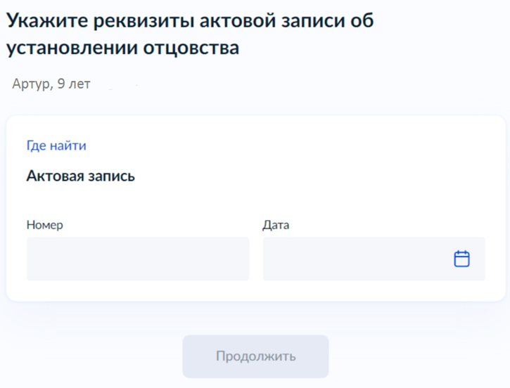
Подача заявления через ЕПГУ при наличии подтверждённой учетной записи
УПРАВЛЕНИЕ ОБРАЗОВАНИЯ БЕРЕЗОВСКОГО
ГОРОДСКОГО ОКРУГА
В случае установления отцовства над ребёнком, необходимо указать реквизиты документа

Slide 19
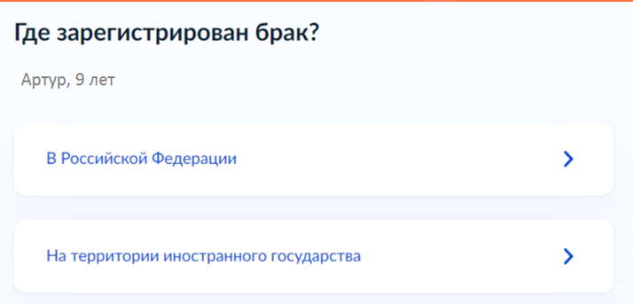
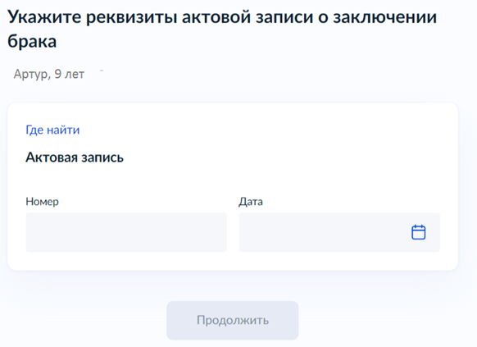
Подача заявления через ЕПГУ при наличии подтверждённой учетной записи
УПРАВЛЕНИЕ ОБРАЗОВАНИЯ БЕРЕЗОВСКОГО
ГОРОДСКОГО ОКРУГА
Если у ребёнка и заявителя разные фамилии по причине заключения брака, то необходимо указать, где зарегистрирован брак. В случае регистрации брака на территории иностранного государства, необходимо указать реквизиты документа.

Slide 20
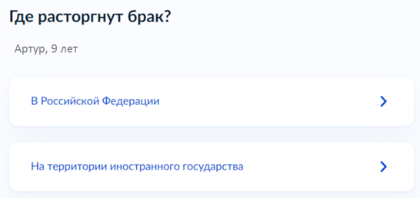
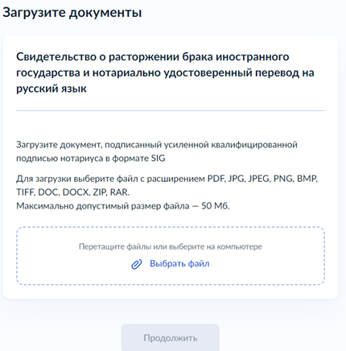
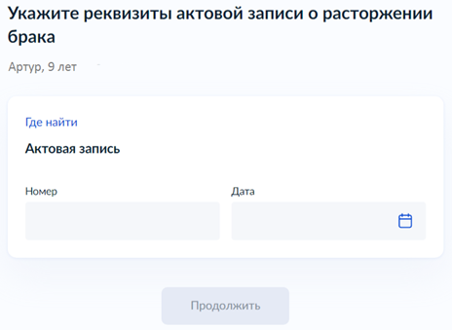
Подача заявления через ЕПГУ при наличии подтверждённой учетной записи
УПРАВЛЕНИЕ ОБРАЗОВАНИЯ БЕРЕЗОВСКОГО
ГОРОДСКОГО ОКРУГА
Если у ребёнка и заявителя разные фамилии по причине расторжения брака, то необходимо указать, где расторгнут брак. В случае расторжении брака на территории иностранного государства, необходимо указать реквизиты свидетельства и загрузить документ.

Slide 21
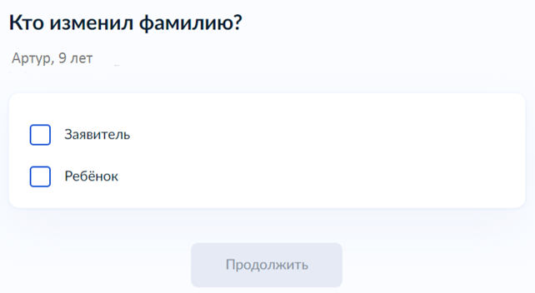
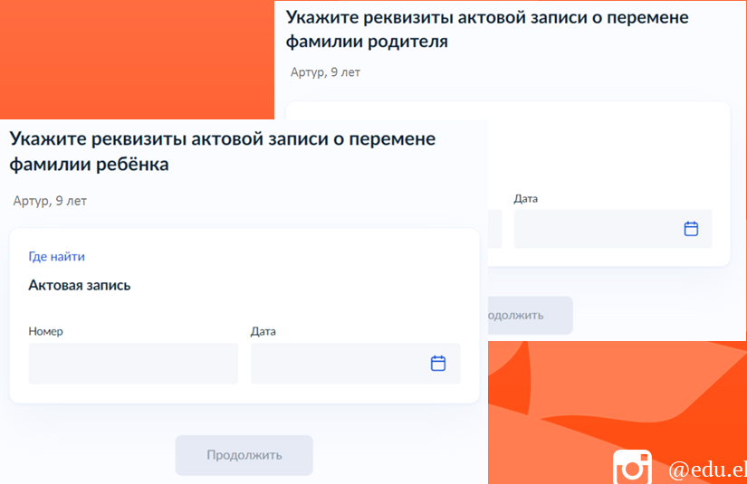
Подача заявления через ЕПГУ при наличии подтверждённой учетной записи
УПРАВЛЕНИЕ ОБРАЗОВАНИЯ БЕРЕЗОВСКОГО
ГОРОДСКОГО ОКРУГА
Если у ребёнка и заявителя разные фамилии по причине изменения, то необходимо выбрать, кто изменил фамилию и указать реквизиты документа.

Slide 22
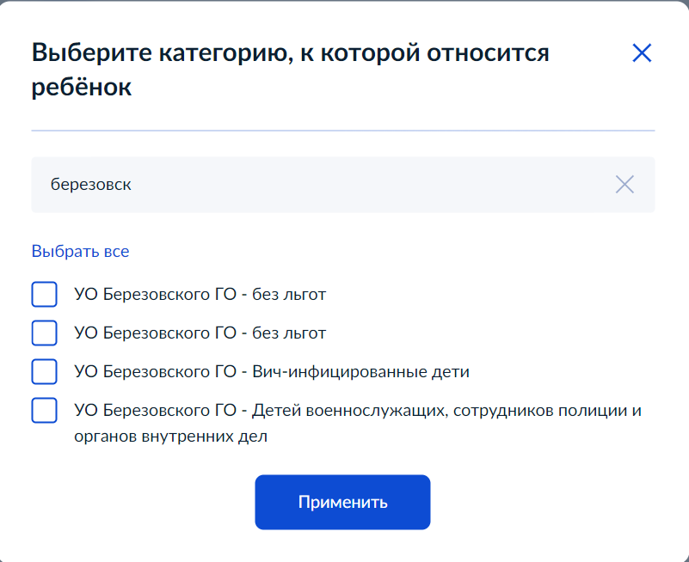
Подача заявления через ЕПГУ при наличии подтверждённой учетной записи
УПРАВЛЕНИЕ ОБРАЗОВАНИЯ БЕРЕЗОВСКОГО
ГОРОДСКОГО ОКРУГА
В связи с использованием региональной системы, при выборе категории, к которой относится ребенок, необходимо в поле поиска указать значение «Березовский »

Slide 23
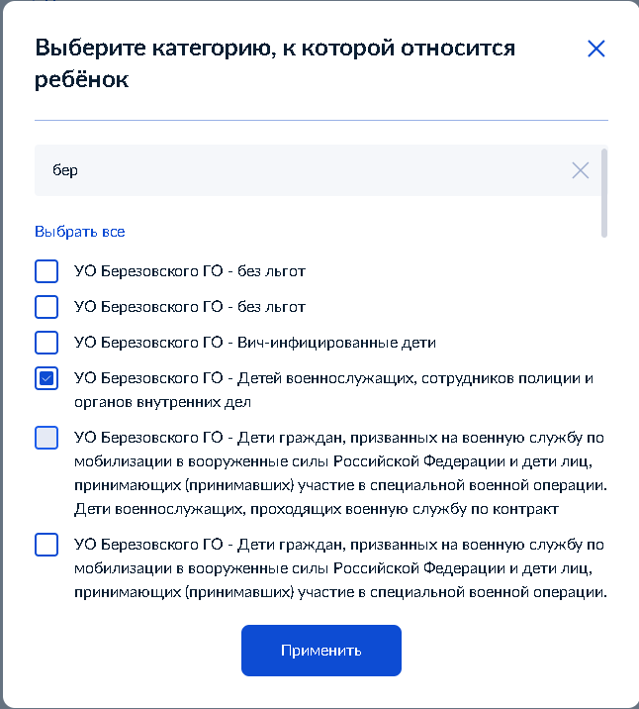
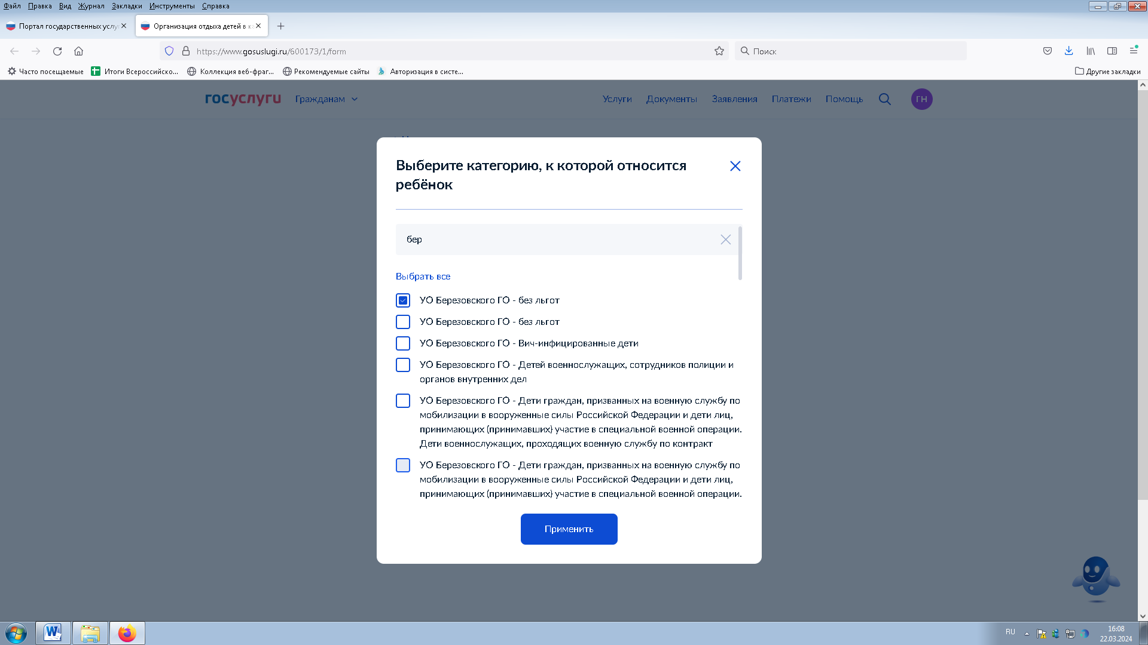
Подача заявления через ЕПГУ при наличии подтверждённой учетной записи
УПРАВЛЕНИЕ ОБРАЗОВАНИЯ БЕРЕЗОВСКОГО
ГОРОДСКОГО ОКРУГА
Если есть льготы по очередности или оплате- выбираете соответствующую строку.
Если льгот нет-выбираете строку без льгот

Slide 24
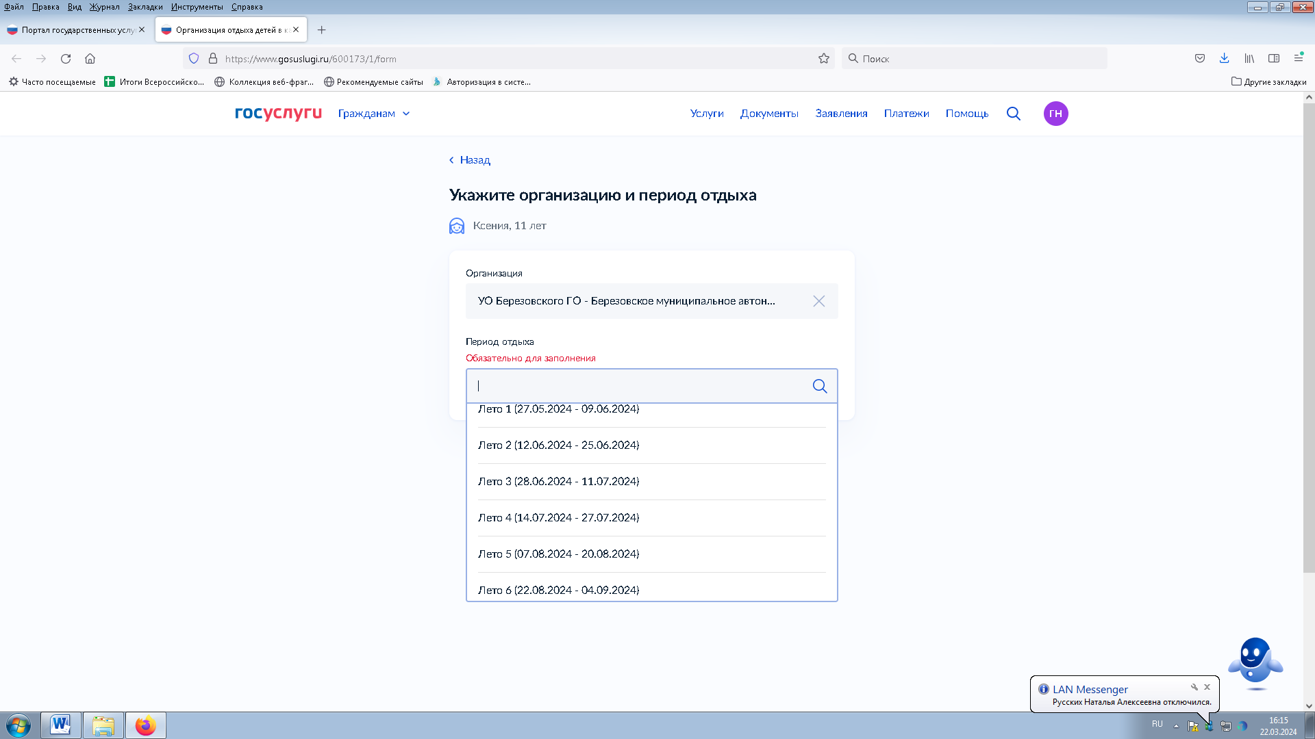
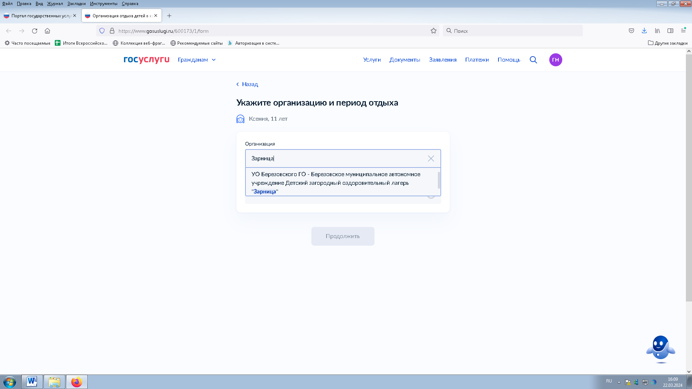
Подача заявления через ЕПГУ при наличии подтверждённой учетной записи
УПРАВЛЕНИЕ ОБРАЗОВАНИЯ БЕРЕЗОВСКОГО
ГОРОДСКОГО ОКРУГА
Для выбора организации отдыха и оздоровления необходимо в поле поиска ввести название организации, выбрать из списка организацию и смену

Slide 25
Подача заявления через ЕПГУ при наличии подтверждённой учетной записи
УПРАВЛЕНИЕ ОБРАЗОВАНИЯ БЕРЕЗОВСКОГО
ГОРОДСКОГО ОКРУГА
В случае подачи заявления через ЕПГУ, в течение 2 рабочих дней предоставить:
копии документов: паспорт заявителя, документ на ребенка, СНИЛСы, документы об опеке, инвалидности (при наличии) и др;
документы, подтверждающие льготное право на очередность и льготу на оплату – оригиналы!!!
Документы предоставляются:
в случае подачи заявления на путевку в БМАУ «ДЗОЛ «Зарница» в управление образования (г. Берёзовский, ул.Маяковского, строение 5) ;
в случае подачи документов в Лагеря дневного пребывания -в образовательную организацию, на базе которой организован пришкольный лагерь.

Slide 26
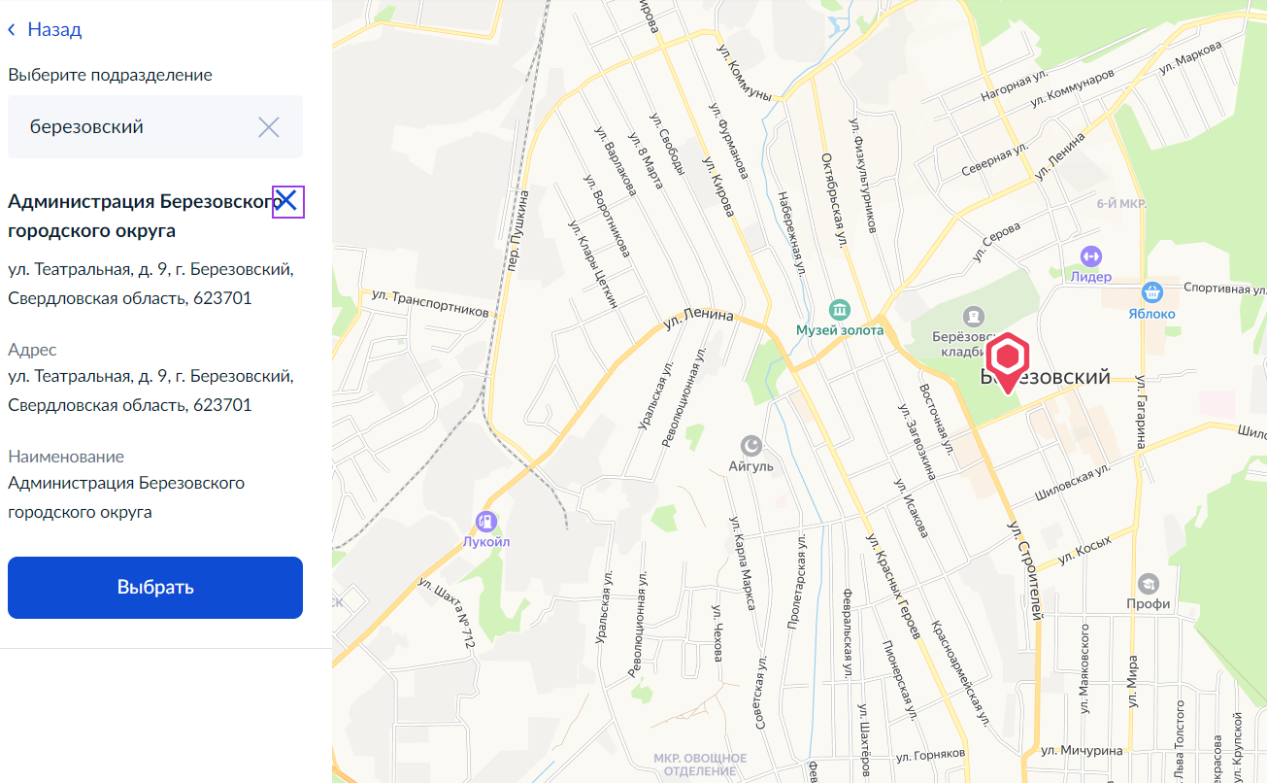
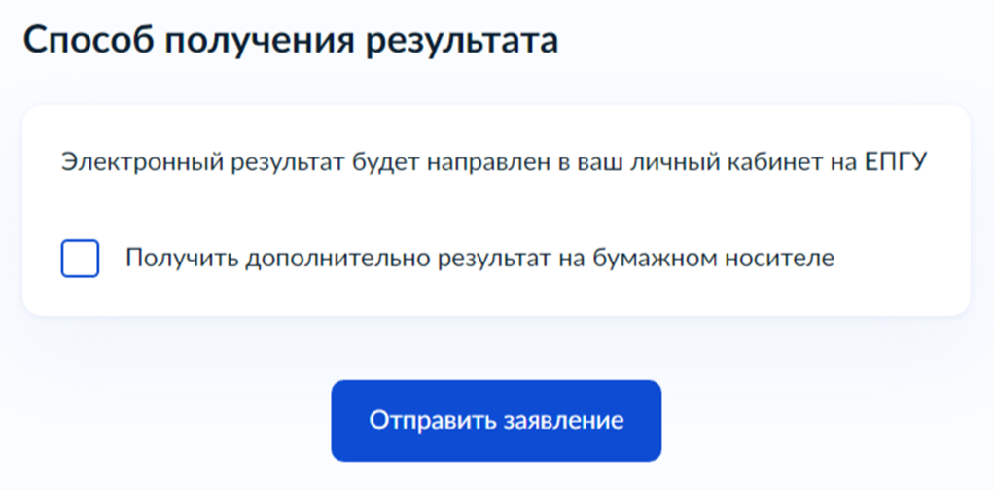
Подача заявления через ЕПГУ при наличии подтверждённой учетной записи
УПРАВЛЕНИЕ ОБРАЗОВАНИЯ БЕРЕЗОВСКОГО
ГОРОДСКОГО ОКРУГА
Выбор способа и места получения результатов предоставления услуги- в поисковую строку «Выберите подразделение» ввести Березовский и выбрать «Администрация Березовского городского округа»

Slide 27
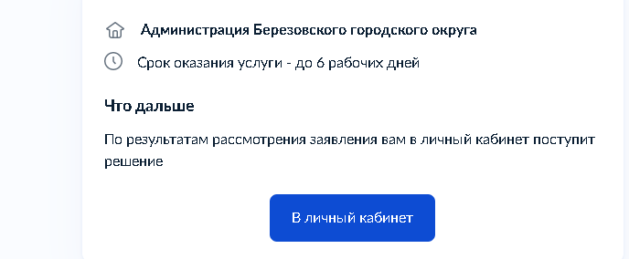
Подача заявления через ЕПГУ при наличии подтверждённой учетной записи
УПРАВЛЕНИЕ ОБРАЗОВАНИЯ БЕРЕЗОВСКОГО
ГОРОДСКОГО ОКРУГА

